Slide 2
La Vida devocional con los Salmos:
La poesía y Música en los Salmos
Lección 4

Slide 3
BIENVENIDOS
Introducción

Slide 4
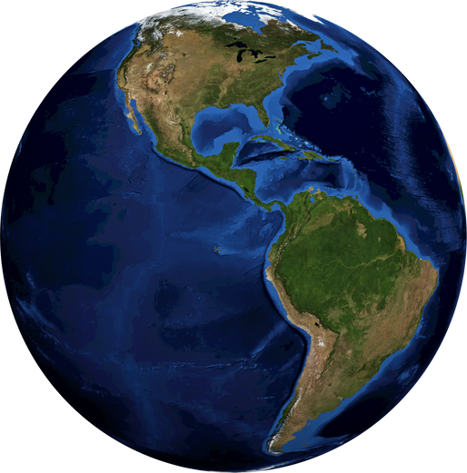
Presentación – 10 minutos
Soy
Vivo en
Mi nombre es

Slide 5
ORACIÓN
Querido Padre Celestial:
Te damos gracias por los hombres que has utilizado dándoles los talentos para escribir alabanzas a tu nombre, agradecemos por la tu siervo David, por los salmos que disfrutamos y de los cuales aprendemos; pero sobre todo gracias por que a través de los Salmos nos muestras a tu Hijo Jesucristo, y su obra de salvación por todos nosotros. Te pedimos que nos guíes en esta hora para seguir aprendiendo de tu Palabra y la aplicación de ella en nuestras vidas. En el nombre de Jesús nuestro Señor te lo pedimos. Amén

Slide 6
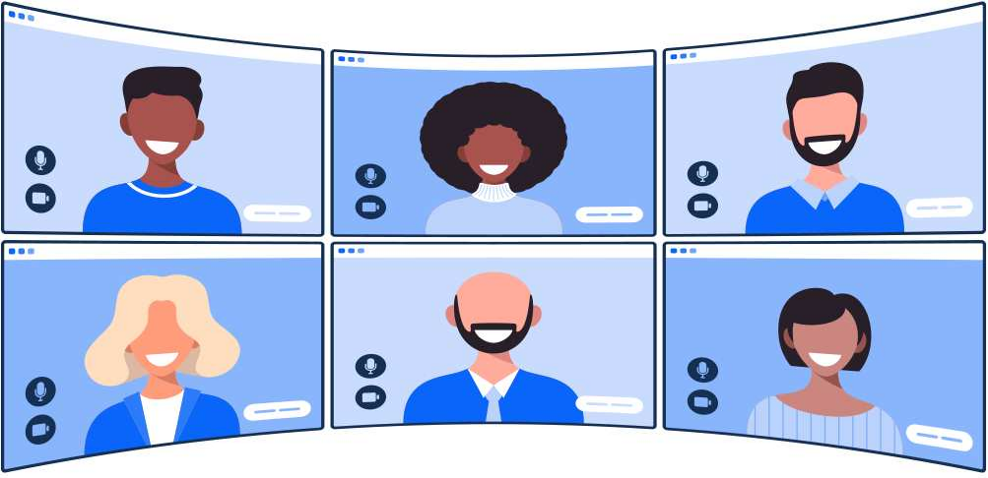
SESIÓN EXITOSA
Venir preparado.
Puntualidad y respeto por el tiempo.
Escuchar y esperar su turno para hablar.
Buen uso del chat.

Slide 7
REPASO
10 A 15 Minutos

Slide 8
Haga una lista de los papeles principales de David
Comparemos, veamos lo que otros han dicho​

Slide 9
1
Papeles principales de David
David fue pastor de ovejas y las defendía de osos y leones.
Fue un gran guerrero, estuvo al frente de los guerreros de Saul
Mató a Goliat, el gigante y temido guerrero filisteo

Slide 10
1
Papeles principales de David
Fue un gran músico, compuso por lo menos 73 de los 150 Salmos
Fue un rey muy querido, que unió a las 12 tribus de Israel
Tenía un corazón conforme a Dios

Slide 11
¿En qué sentido es diferente la poesía hebrea a la poesía en Español?
Comparemos, veamos lo que otros han dicho​

Slide 12
1
Diferencias entre Poemas en Español y en Hebreo
La mayoria de poemas en Español utilizan el ritmo y la rima
En la poesia Hebrea, la caracteristica mas importante es el Paralelismo

Slide 13
1
Diferencias entre Poemas en Español y en Hebreo
El PARALELISMO armoniza pensamientos correspondientes en versos sucesivos, es principalmente una poesía de pensamientos, en vez de sonidos.

Slide 14
Definan las siguientes palabras: Acróstico, Símil, Metáfora, Sinécdoque y Personificación.
Comparemos, veamos lo que otros han dicho​

Slide 15
Símil
Compara expresamente una cosa con otra.
“Será como árbol plantado junto a corrientes de aguas… no así los malos, que son como el tamo que arrebata el viento (Salmo 1:2-4)

Slide 16
Metáfora
Traslada el sentido recto de las voces a otro figurado, en virtud de una comparación tácita.
“Me han rodeado muchos toros. Porque perros me han rodeado” (Salmo 22:12,16).

Slide 17
Sinécdoque
Designa el todo con el nombre de una de sus partes.
“infunde gozo en estos huesos que has quebrantado” (Salmo 51:8).

Slide 18
Personificación
Atribuye a las cosas inanimadas o abstractas, acciones y cualidades propias de seres animados.
“La misericordia y la verdad se encontraron; la justicia y la paz se besaron
(Salmo 85:10)

Slide 19
Menciona algunos de los instrumentos que usaban los israelitas en la alabanza.
Comparemos, veamos lo que otros han dicho​

Slide 20
1
Instrumentos usados en la Alabanza
Utilizaban diferentes tipos de liras, trompetas de metal y cuernos de carnero, instrumentos de percusión, como sonajas, címbalos y tambores
El puede confiar que Dios les dará el consuelo que necesitan, mediante el mensaje del Evangelio

Slide 21
LECCIÓN 4
20 Minutos

Slide 22
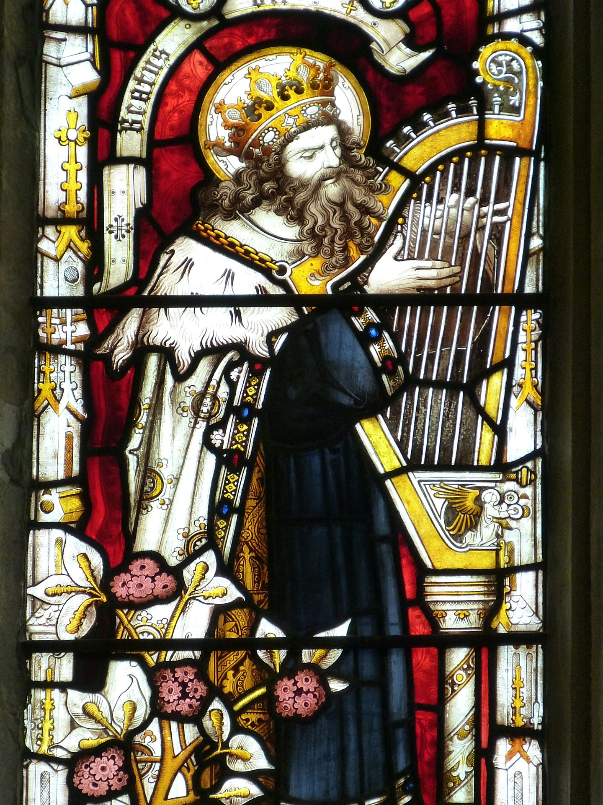
¿Cómo se refleja la vida de David en los Salmos?

Slide 23
Los Salmos son Palabra de Dios
“Porque nunca la profecía fue traída por voluntad humana, sino que los santos hombres de Dios hablaron siendo inspirados por el Espíritu Santo”
2 Pedro 1:21

Slide 24
Toda la Biblia es Palabra de Dios
Los Salmos son Palabra de Dios
Dios comunica su Palabra mediante hombres:
Su vocabulario
Sus experiencias
Su estilo
Dios no los utilizo simplemente como maquinas de escribir o robots

Slide 25
Los Salmos son Palabra de Dios
En el caso de David, sus experiencias como pastor, guerrero, perseguido, rey, músico, afligido, culpable, perdonado… todo eso forma parte de lo que tenemos en los Salmos.
Con ustedes pasa de la misma manera, Utiliza sus experiencias, dolores, luchas, pasado, forma de hablar y pensar para compartir su Palabra

Slide 26
Diferentes tipos de literatura en la Biblia

Slide 27
Narrativa
Nos da información histórica; dice quien hizo algo, con quien, cuando, donde, porqué
El libro de Génesis, es narrativo; está dividido en diez relatos históricos.

Slide 28
Profecía (Predicación y enseñanza)
Proclama la voluntad de Dios, la explica, y la aplica
Los profetas, apóstoles y evangelistas, proclamaron la doctrina cristiana; el pecado y la gracia.

Slide 29
Poesía
La poesía hebrea utiliza el paralelismo
Relaciona la segunda parte del verso con la primera parte

Slide 30
Epístolas
Son cartas escritas a individuos o a iglesias.
Como regla general, contienen una introducción, una expresión de gratitud, el cuerpo principal que contiene el mensaje, el saludo personal y la conclusión.

Slide 31
Apocalipsis
Se caracteriza por contener imágenes fantásticas.
Teniendo presente qué tipo de literatura es, el intérprete no tratará de encontrar significado a cada detalle de la visión.

Slide 32
Dios se ha comunicado con nosotros de tantas maneras, mostrando gran creatividad para llegar con su mensaje a cada uno de nosotros.

Slide 33
Aplicación

Slide 34
Aplicación
¿Cómo podrían utilizar los Salmos en su vida personal, en su hogar, en sus grupos?

Slide 35
Leer los Salmos
La forma mas básica es leerlos, y encontrar enseñanza de ley y evangelio en ellos, aún puede analizarlos con lo que hasta ahora hemos aprendido por ejemplo qué tipo de salmo es, quien lo escribió, etc.

Slide 36
Antifonal o responsiva
Esta es una de las formas tradicionales, en las que dentro de nuestras iglesias se acostumbra, el pastor lee un versículo o porción del versículo, y la congregación responde con la siguiente parte del versículo o con el siguiente versículo.

Slide 37
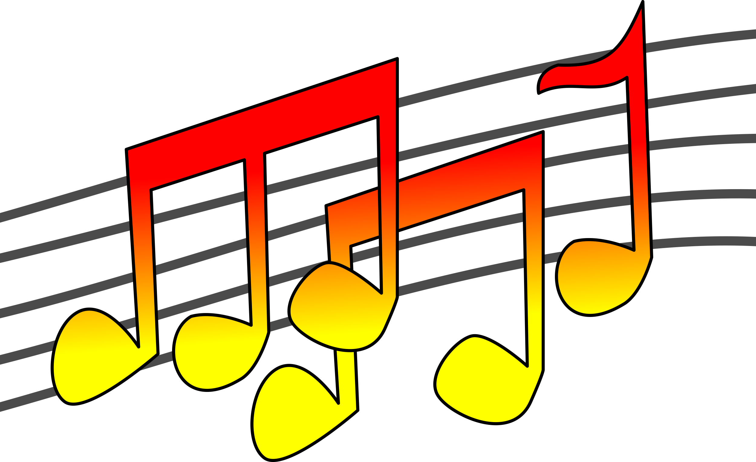
Versiones cantadas
Existen varias versiones de Salmos para cantar, muchas las podemos encontrar en YouTube, así como en nuestra pagina https://www.academiacristo.com/musica, encontraremos algunos Salmos cantados.

Slide 38
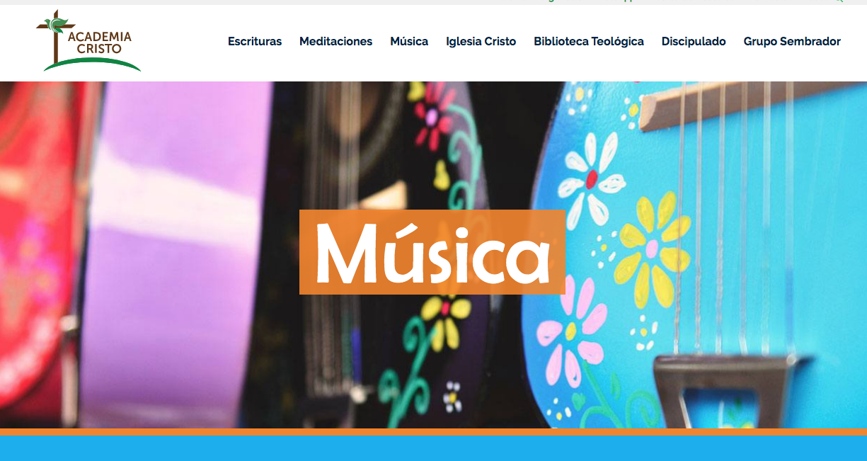
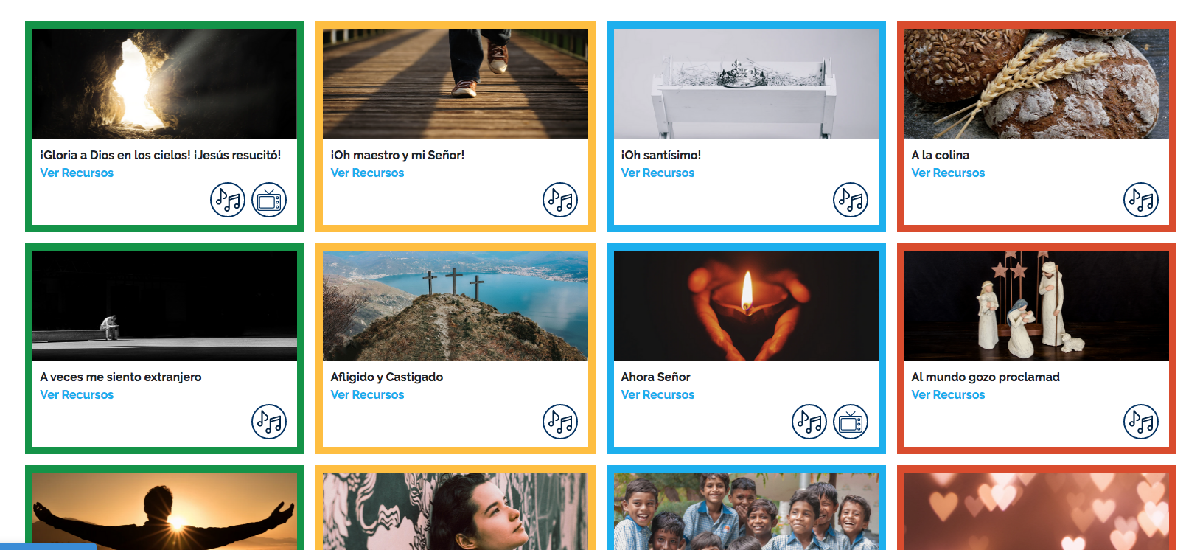
Versiones cantadas

Slide 39
Escribir versión cantada
Si a usted Dios le ha dado dones musicales, puede escribir una versión de algún Salmo para poderlo cantar.

Slide 40
ORACIÓN

Slide 41
TAREA

Slide 42
DESPEDIDA

